Slide 1


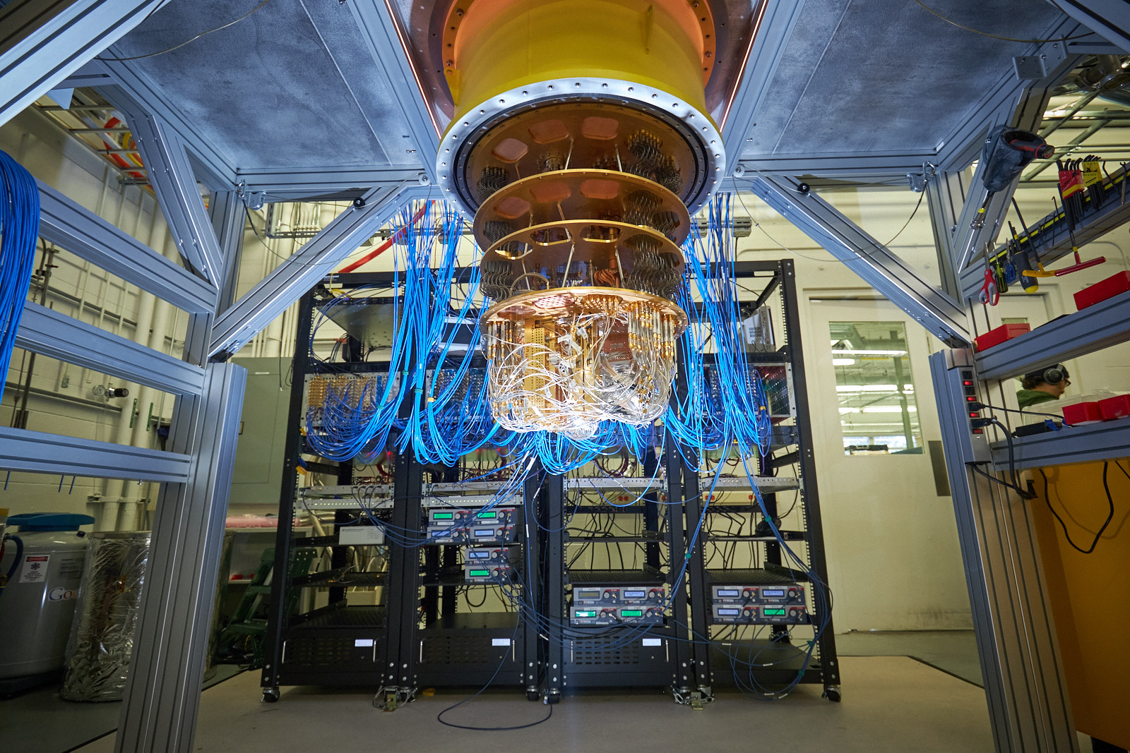
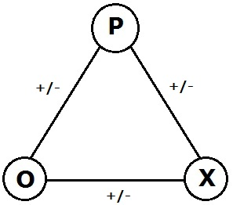
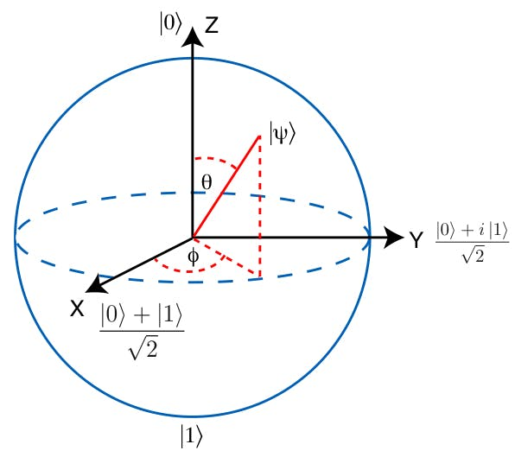
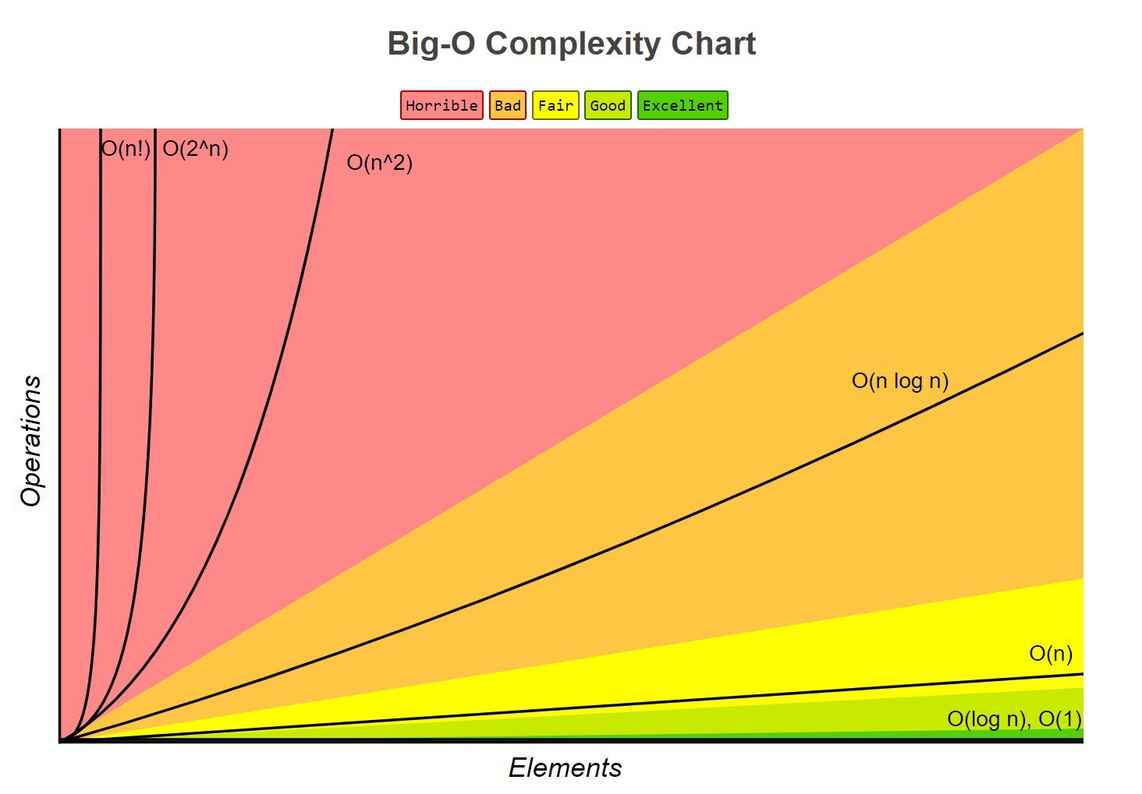
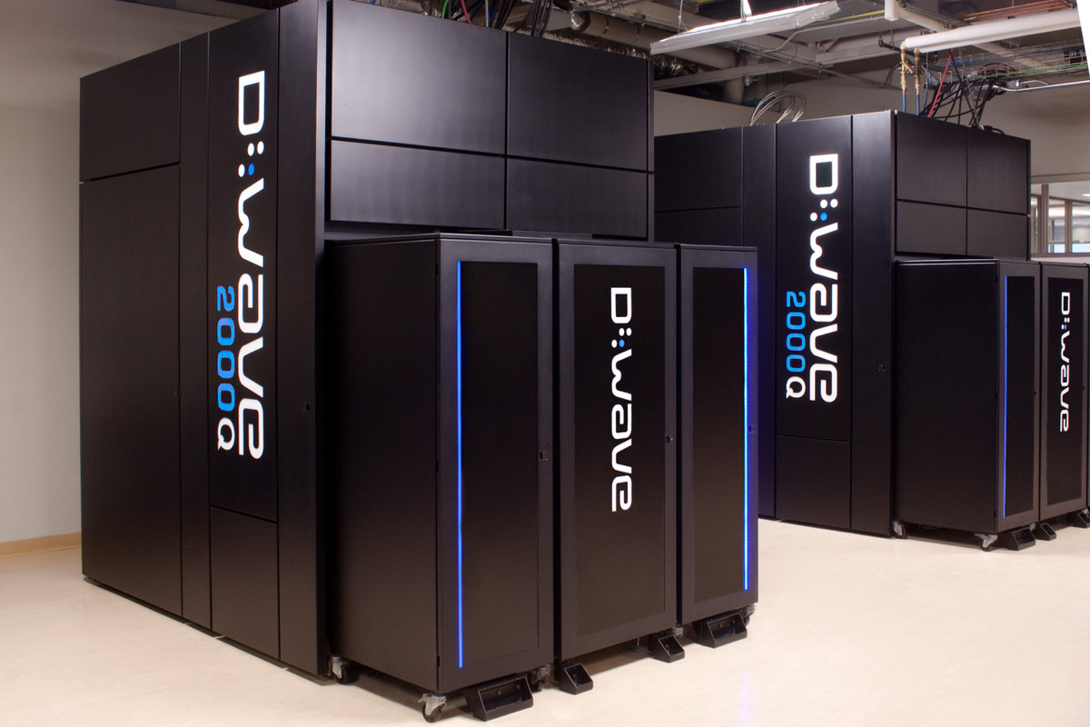
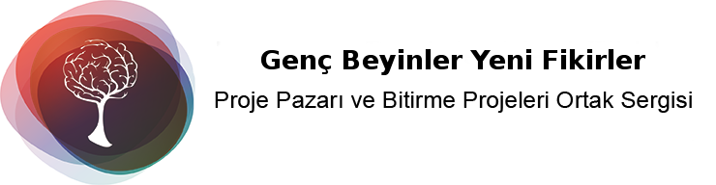
EGE ÜNİVERSİTESİ
MÜHENDİSLİK FAKÜLTESİ - BİLGİSAYAR MÜHENDİSLİĞİ BÖLÜMÜ
D-WAVE KUANTUM TAVLAMA SERVİSLERİYLE YAPISAL
DENGESİZLİK PROBLEMLERİNE İLİŞKİN ÇÖZÜMLERİN
FİZİBİLİTESİNİ İNCELEME
Ege Doğan DURSUN, Cem ÇORBACIOĞLU --- Danışman: Doç. Dr. Murat Osman ÜNALIR
ÖZET
Fizik yasalarının neden olduğu engellere bağlı olarak, klasik bilgisayarların gelişimi son yıllarda beklenenden yavaş ilerlemektedir. İlerleyen teknoloji sayesinde transistörler, zamanla küçülmeye devam etmek ile birlikte ulaşabilecekleri minimum ebat bir atomdan daha küçük olamaz. Moore yasasının kaçınılmaz sonunu getirecek bu durum ile ilgili günümüzde yükselişe geçen önemli teknolojilerden biri kuantum bilgisayarlarıdır. Kuantum bilgisayarlar, klasik fizik kurallarından bağımsız olarak kuantum fizik yasalarına göre işlemekte ve fonksiyonlarını bu alana has dolanıklık, süperpozisyon, belirsizlik ve interferans ilkeleri sayesinde gerçekleştirmektedir. Günümüz klasik bilgisayarlarının sahip olduğu mantık kapılarının kuantum eşleniğine sahip olması amaçlanan dijital kuantum bilgisayarlar emekleme aşamasında olmasına rağmen; analog çalışma prensibine sahip Kuantum Tavlama Sistemlerinin deneysel ve endüstriyel kullanımlarına başlanmıştır. Çalışmamız dahilinde, D-Wave'in sunduğu Ocean SDK kütüphanesini kullanarak, Kuantum Tavlama bulut servislerinin başta asayiş, iç/dış güvenlik, organizasyonel ve toplumsal düzen olmak üzere birçok konuda çözümler getirebilecek Yapısal Dengesizlik problemi olmak üzere çeşitli yöneylem problemleri konusunda ulaştığı noktayı sınamayı ve klasik işlemci performansları ile kıyaslamayı amaçlıyoruz.

